Slide 1
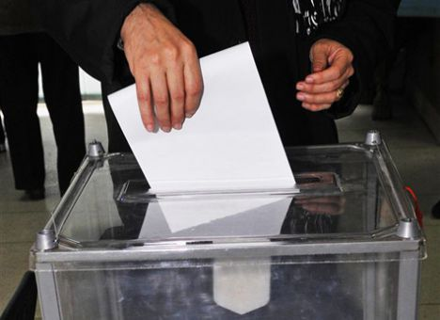
Выборы в Украине
ученицы 11-Б класс
Жилавской Екатерины

Slide 2
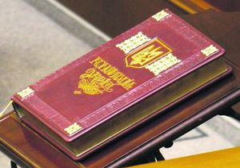
Из Конституции Украины
Народное волевыявление осуществляется через выборы, референдумы и другие формы беспосредначеской демократии. (ст.69)
Право голоса на выборах и референдумах имеют граждане Украины. Которые достигли на день их проведения восемнадцать лет.
Не имеют права голоса граждане, которых определено судом недееспособными. (ст.70)

Slide 3
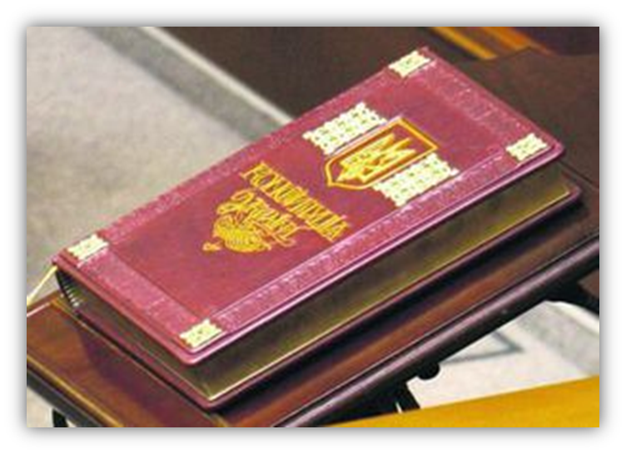
Из Конституции Украины
Выборы в органы государственной власти и органов местного самоуправления является свободным и осуществляется на основе общего, равного и прямого избирательного права путём тайного голосования. (ст.71)

Slide 4
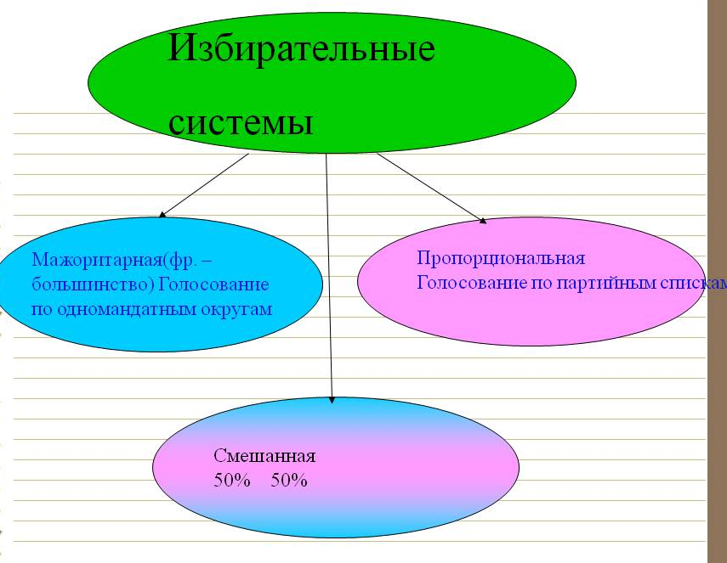
Система выборов
Выборы в Украине проходят по смешанной системе.

Slide 5
Смешанная избирательная система — в ряде стран — избирательная система, основанная на сочетании двух систем представительства: пропорциональной и мажоритарной.
Мажоритарная система
Пропорциональная система
Смешанная система

Slide 6

Смешанная система
Представляет собой параллельное осуществление двух принципов организации избирательной системы. При данной системе часть депутатов избирается в округах по мажоритарной системе, а остальные избираются по партийным спискам по пропорциональной системе. Использовалась на Украине на выборах народных депутатов Украины в 2002 г. С 2006 г. на Украине действовала пропорциональная система выборов в Верховный Совет. 10 июля 2010 г. был принят закон, согласно которому выборы депутатов Верховного Совета Крыма, областных, районных, городских, районных в городах советов проводятся по смешанной системе.

Slide 7
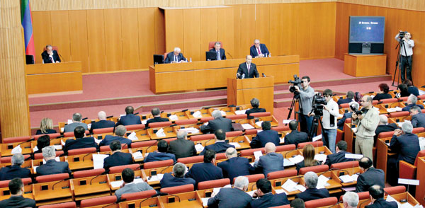
Суть
заключается в том, что часть депутатских мандатов распределяется в соответствии с принципами мажоритарной системы, что способствует формированию устойчивого правительства, а другая часть — в соответствии с принципами пропорциональной системы, что способствует более полному учёту голосов избирателей и точнее отражает реальную картину политической ситуации в стране.

Slide 8
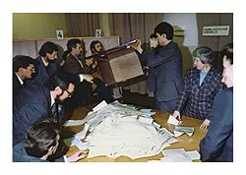
Принцип
Смешанная избирательная система, построенная на едином принципе — сочетании элементов мажоритарной и пропорциональной систем, имеет самые различные вариации, отличаясь большей или меньшей степенью демократизма, приспосабливаемости к конкретным условиям каждой страны.

Slide 9
Основные положения таковы:
пропорциональная избирательная система обусловливает возникновение и существование многопартийной системы, характеризующейся автономностью партий и их жёсткой структурой;
абсолютная мажоритарная система способствует формированию многопартийной системы, в которой партии занимают гибкие позиции и стремятся к поиску консенсуса и компромисса;
относительная мажоритарная система порождает двухпартийную систему.

Slide 10
Стадии избирательного процесса:
назначение даты выборов
образование (определение) избирательных округов
установление избирательных участков
создание избирательных органов
регистрация избирателей
Период выдвижения кандидатов или партийных списков.
Агитационный период — период, в течение которого разрешается проводить предвыборную агитацию.
Голосование.
Опрос на выходе, или экзит-поллы — неформальное предложение проголосовавшим записать свой выбор для контроля действий избирательной комиссии.
Подсчёт голосов, определение результатов выборов избирательной комиссией. Контроль за соблюдением законоположений об избирательном процессе; избирательно-правовые споры; ответственность за избирательные правонарушения.

Slide 11

Выводы
Эта взаимосвязь обусловливает воздействие избирательной системы не только на форму демократии, но и на её судьбу. Многие авторы утверждают, что введение пропорциональной избирательной системы (в чистом виде или смешанной) на ранней фазе развития демократии, в отсутствие устоявшихся сильных партий, дробит партийную систему.
Ряд исследователей считают, что в Государственной Думе благодаря смешанной избирательной системе формируется политическая структура неустойчивого равновесия, при которой разные политические фланги не имеют решающего большинства, а центр ослаблен и не в состоянии влиять на итоги важнейших голосований. Эта ситуация особенно ярко проявилась в результате выборов в Думу в 1993 года, повторилась она и на следующих выборах.

